Slide 1
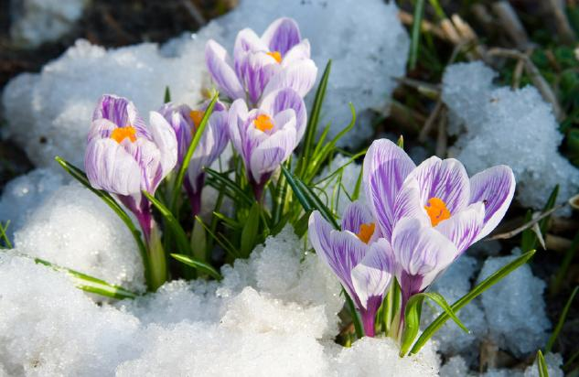

Slide 2
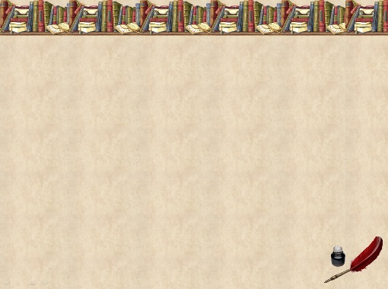
Я смогу выполнить все задания !
У меня все получится !
Желаю успехов себе и друзьям !

Slide 3
Над деревнею кружа
Веселились два стрижа:
То носились друг за другом,
То зигзагом, а то кругом,
То бросались сверху вниз,
То стрелой пронзали высь.

Slide 4
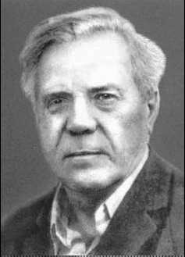

Slide 5
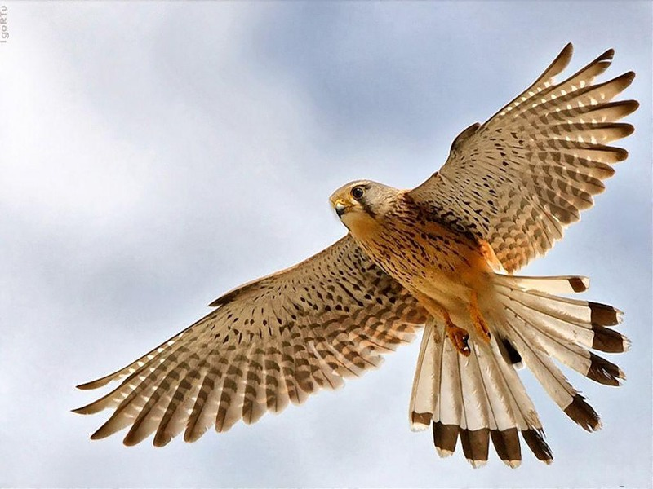
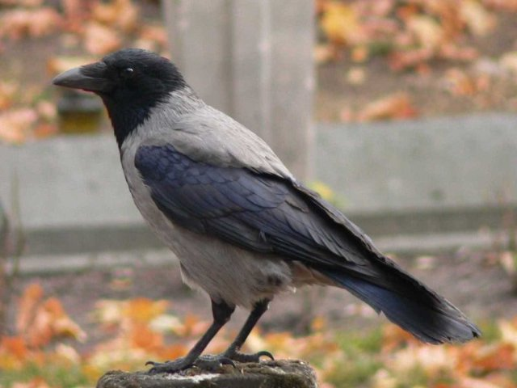
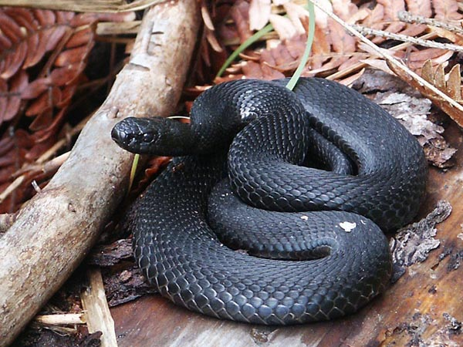

Slide 6
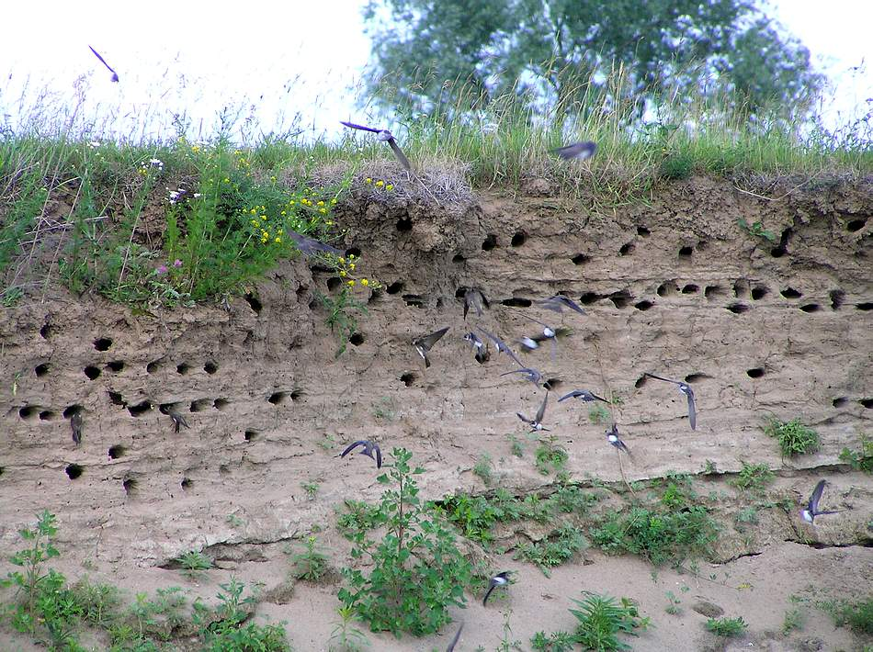

Slide 7
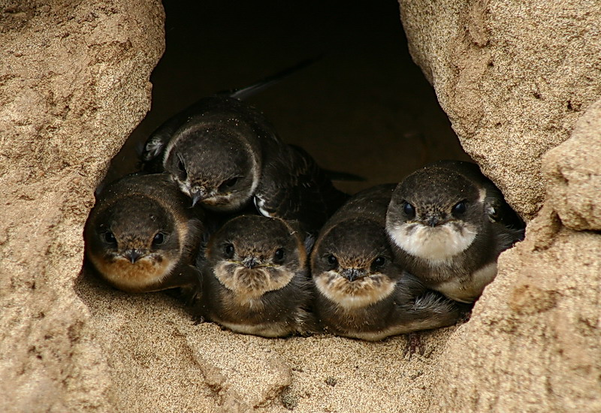

Slide 8
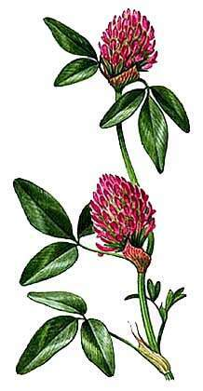

Slide 9
Отбило охоту отнимать еду у других.
2. Опасно вылезать из норки, риск разбиться.
3. У маленьких птиц есть враги.
4. Опасность должна сплачивать стаю.
5. Без мамы холодно.
«Хорошо, когда умеешь летать!»
7. Необходимо трудиться, чтобы обезопасить себя.

